Slide 1
Kakutei_CsvLog2Database
古いlogデータを、Database(Kakutei_Download)に移行する
2021/10/21 AGRI(農業)
2021/10/xx SMB
Kentaro.Watanabe

Slide 2
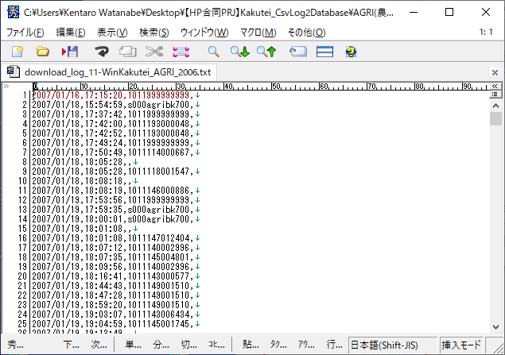
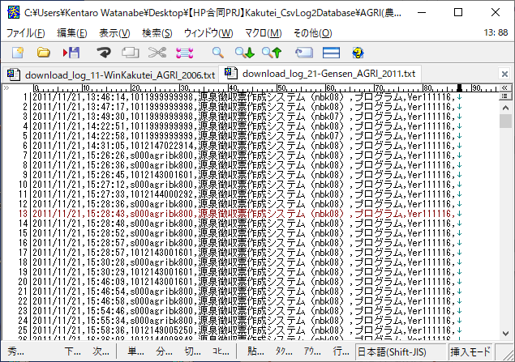
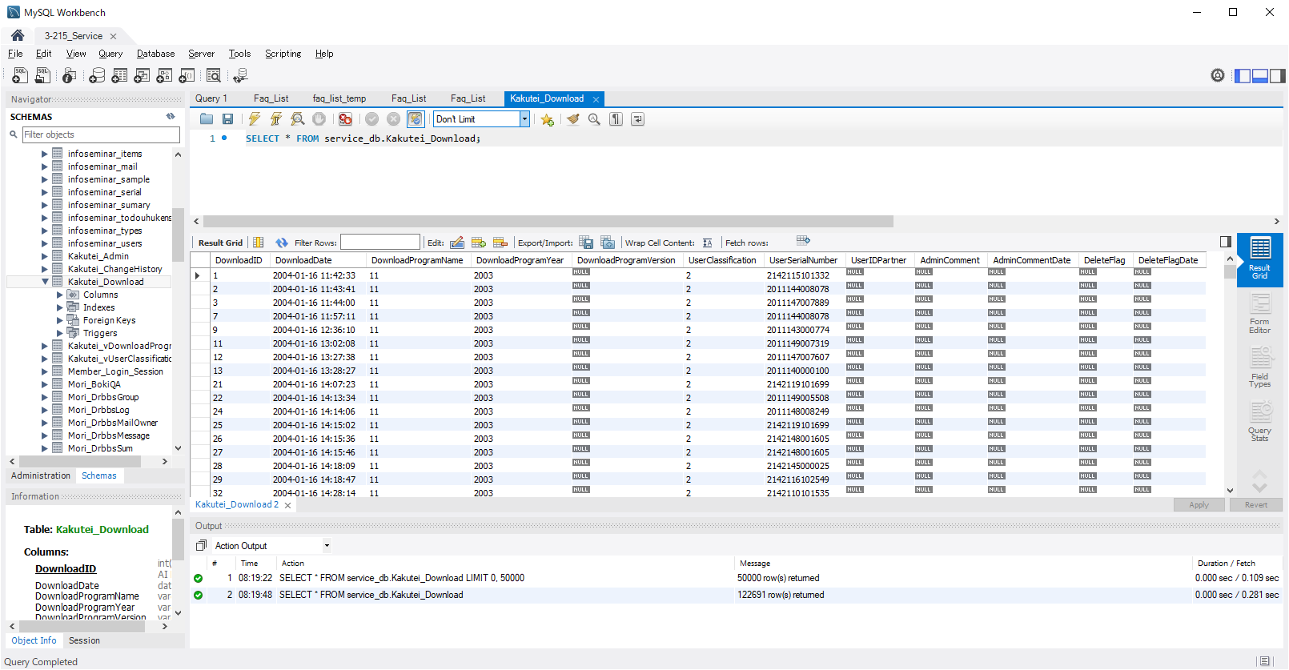
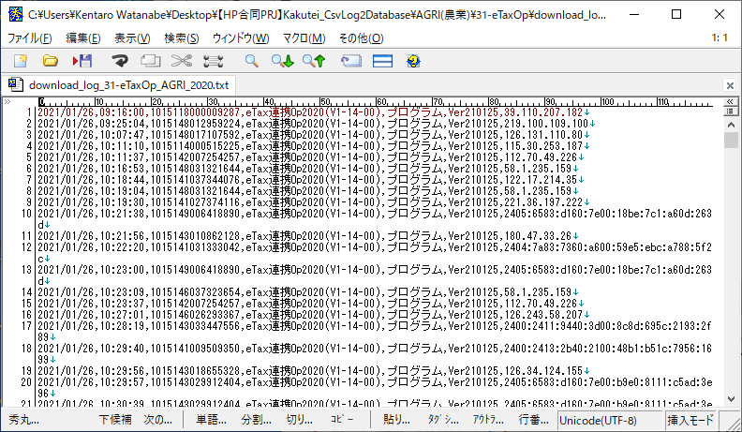
概要
過去のDownload Logを、Database(192.168.3.215)に移行します。
このデータを、分析に使用します。
最初にAGRI(農業)のLogをお送りします。
11-WinKakutei
21-Gensen
192.168.3.215
[service_db].[Kakutei_Download]
31-eTaxOp

Slide 3
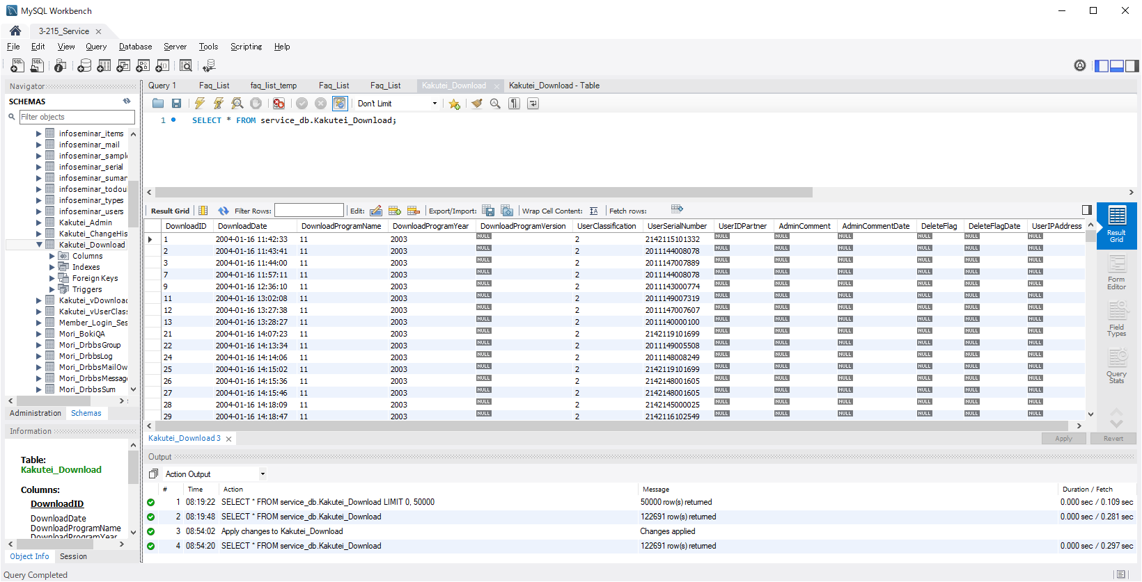
移行する際に、必須にしてほしい項目
DownloadProgramYear
“20xx” : file nameから取得
UserSerialNumber
Logの中から取得
※Logの中に、serialがない場合は、recordを登録しない(delete)
UserIPAddress
Logの中から取得
※Logの中に、IPAddressがない場合は、NULLを入れる
DownloadDate
Logの中から取得
DownloadProgramName
“11” : WinKakutei
“21” : Gensen
“31” : eTaxOp
file name or folder nameから取得
UserClassification
“1” :
農業(AGRI)の固定値なので、すべてのrecordに入力してください
AdminComment
“From CSV” : 固定値を入力する
AdminCommentDate
“2021-10-21 00:00:00” : 固定値を入力する

Slide 4
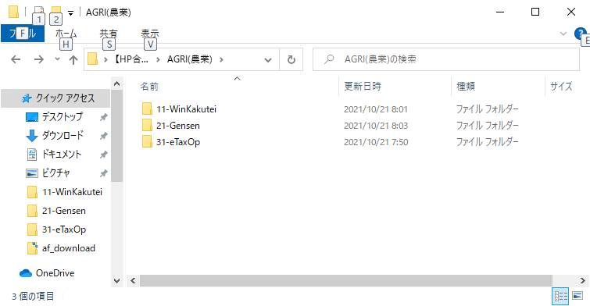
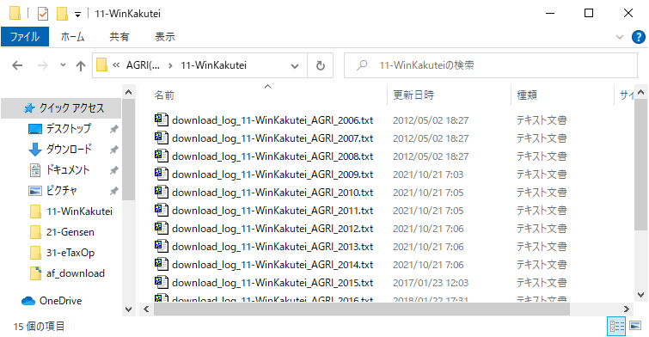
file name (or folder name) から取得できる値
以下の値は、file nameから取得できます。
DownloadProgramYear
“20xx” : file nameから取得
DownloadProgramName
“11” : WinKakutei
“21” : Gensen
“31” : eTaxOp
file name or folder nameから取得

Slide 5
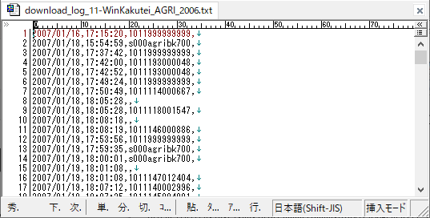
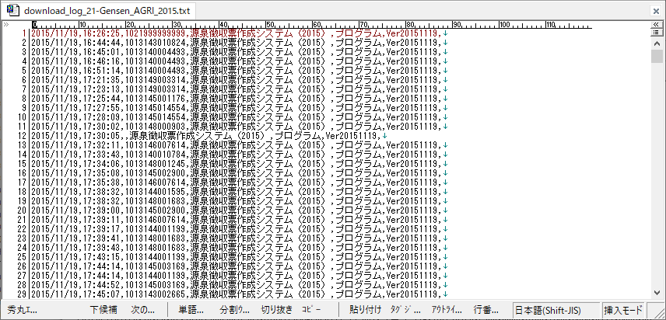
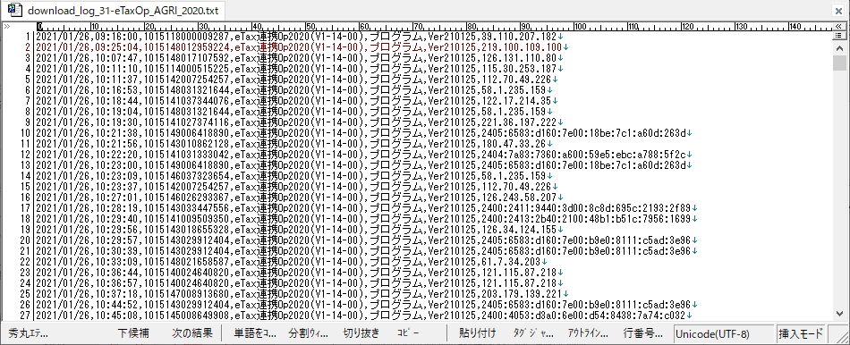
Logのレイアウト(sample)
Logのレイアウトは、年によって変更されています。
必要な項目は
DownloadDate : 必須
UserSerialNo : 必須、Logにない場合は、recordを登録しない
UserIPAddress : Logにない場合は、NULLを登録
※それ以外の項目は、Databaseには登録しません
SerialNo の値がないので、Databaseに登録しません！

Slide 6
今後について (2021/10/21 9:52)
SMBのLogも準備しています。
-> 農業の登録が終わったら、お送りします。
192.168.3.215 -> TEST-AWSに、今回登録したrecordのみ、Dataを移行していただく予定です。

